Slide 1
Huvudpresentation om
Skånes digitala vårdsystem (SDV)
2024-06-05
OBS! Spara hem bildspelet till dig själv
innan du börjar jobba med din egen presentation!
Notes:
Ladda hem bildspelet till dig själv innan du gör några ändringar!
Syftet med detta bildspelspaket är att förmedla en övergripande bild av arbetet med Skånes digitala vårdsystem. Bilderna är tänkta som stöd till dig som ska presentera i olika sammanhang. Du väljer själv vilka bilder du vill visa, beroende på sammanhang, publik och presentationstid.

Slide 2
Så här använder du presentationen
Syftet med detta bildspel är att ge en övergripande bild av SDV och arbetet med detta.
Se det som ett smörgåsbord – inte något som gås igenom i sin helhet.
Spara hem presentationen till dig själv innan du börjar jobba med din egen presentation.
Avsnittsindelningen ger en överblick av huvudpresentationens innehåll.
Du väljer själv ut de bilder du behöver, så att de passar bäst för just din publik och ditt tillfälle.
Några bilder är snarlika och visar liknande information men med lite olika tyngd eller perspektiv.
I slutet av presentationen finns ett avsnitt ”Stöd för dialog”. Där kan du hämta inspiration för dialogövningar med din grupp. Dialogen är en viktig del i förändringsledningen, så se till att ge förutsättningar för det.
Titta i anteckningsfältet för varje bild; ibland finns förklaringar och förslag till talmanus.
Huvudpresentationen uppdateras ibland. Se till att du har senaste versionen som du hämtar här.
Vill du inte skapa din egen presentation från grunden? Det finns också kortare presentationer, om olika ämnen, som du kan få via din förvaltnings utrullningsprojekt.
Notes:
Observera att vi använder Region Skånes ppt-mall – inte den gamla mallen med ”SDV-ikonen”.

Slide 3


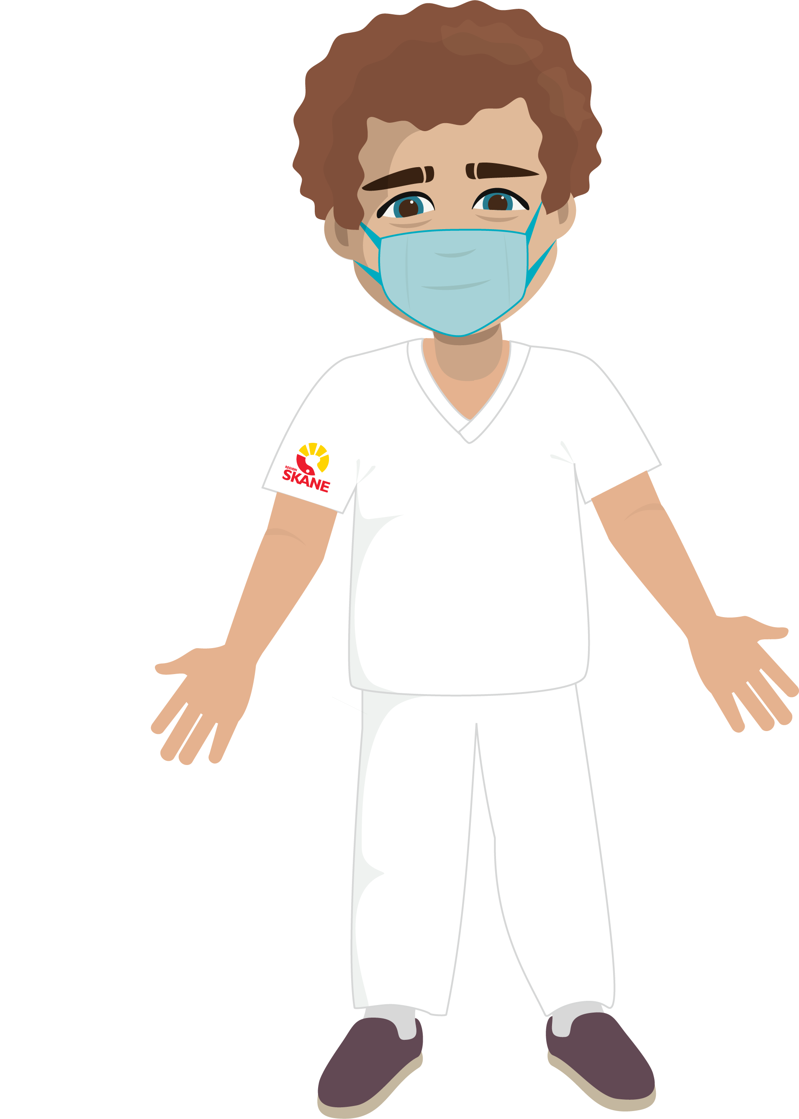



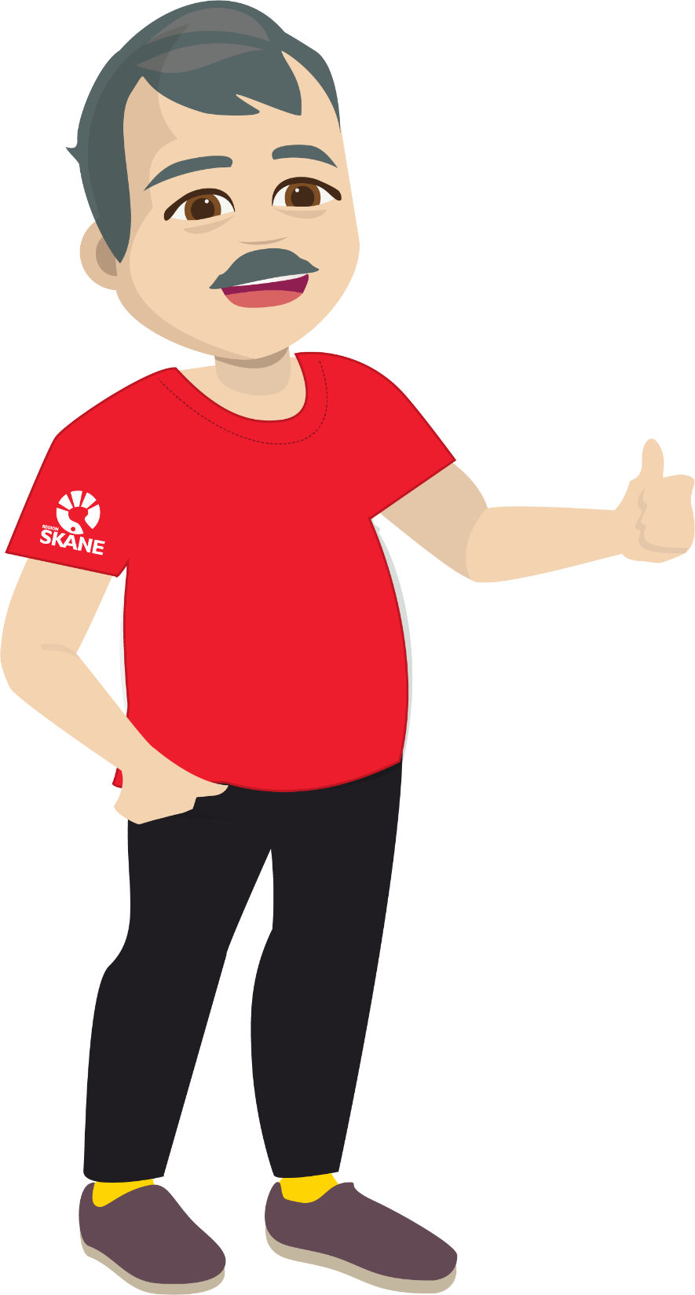

Skånes digitala vårdsystem (SDV)

Slide 4
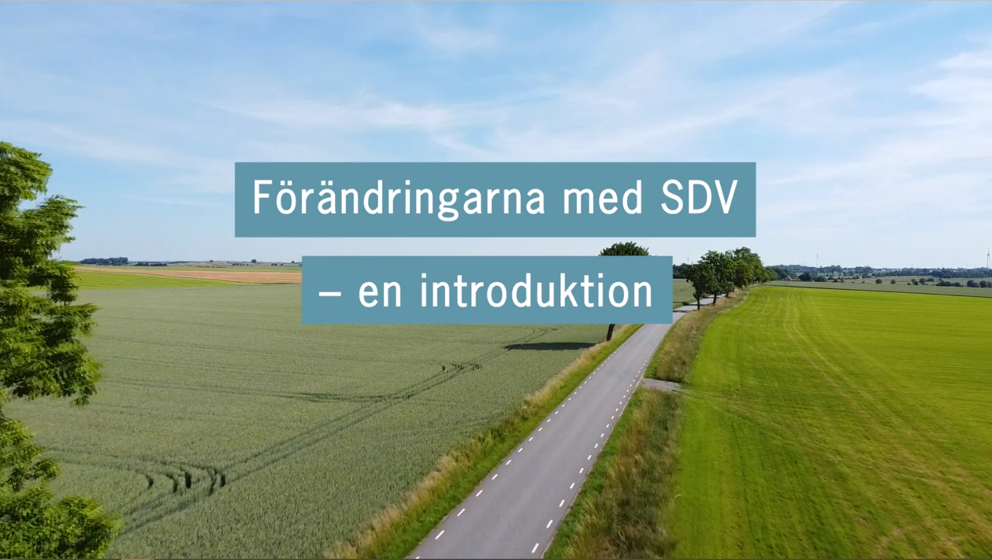
FILM
Förändringarna med SDV om – de nya arbetssätten i form av de 5 principerna 06:55 min
(Tryck bilden för att starta, tryck på T för textad version)
Notes:
6,55 minuter lång. Inspelad 2022, uppdateras 2023.
Filmen beskriver de 5 principer som SDV bygger på:
Standardisering
Strukturerad dokumentation
Ordinationsdriven vårdprocess
Realtidsdokumentation
Rollstyrda vyer

Slide 5










Vad är Skånes digitala vårdsystem (SDV)?
En sammanhållen vårdinformationsmiljö
som ersätter omkring 30 äldre centrala system.
Knyter samman vården i Skåne genom
att offentligt och privat drivna vård-mottagningar och sjukhus kommer att
arbeta i samma digitala miljö.
Samlar all aktuell information om patienten i realtid, och informationen följer med patienten – oavsett var i Skåne hen söker vård.
Vi får en journal och en läkemedelslista
per patient/invånare.
Notes:
Ett försök att sammanfatta något väldigt stort, väldigt kort:
SDV ersätter en mängd gamla system, med en sammanhållen vårdinformationsmiljö. Här finns all aktuell information om patienten samlad, i realtid. Med SDV får vi EN journal och EN läkemedelslista per patient/invånare. Denna information följer med patienten – oavsett var i Skåne hen söker vård. Såväl privat, som offentligt, primärvård eller slutenvård.
Även VGR, Västra Götalandsregionen, inför samma system som vi i Skåne. I de flesta övriga regioner pågår också liknande arbeten. Även om olika regioner kan välja olika leverantörer så kommer ändå olika system att kunna ”prata” med varandra.

Slide 6
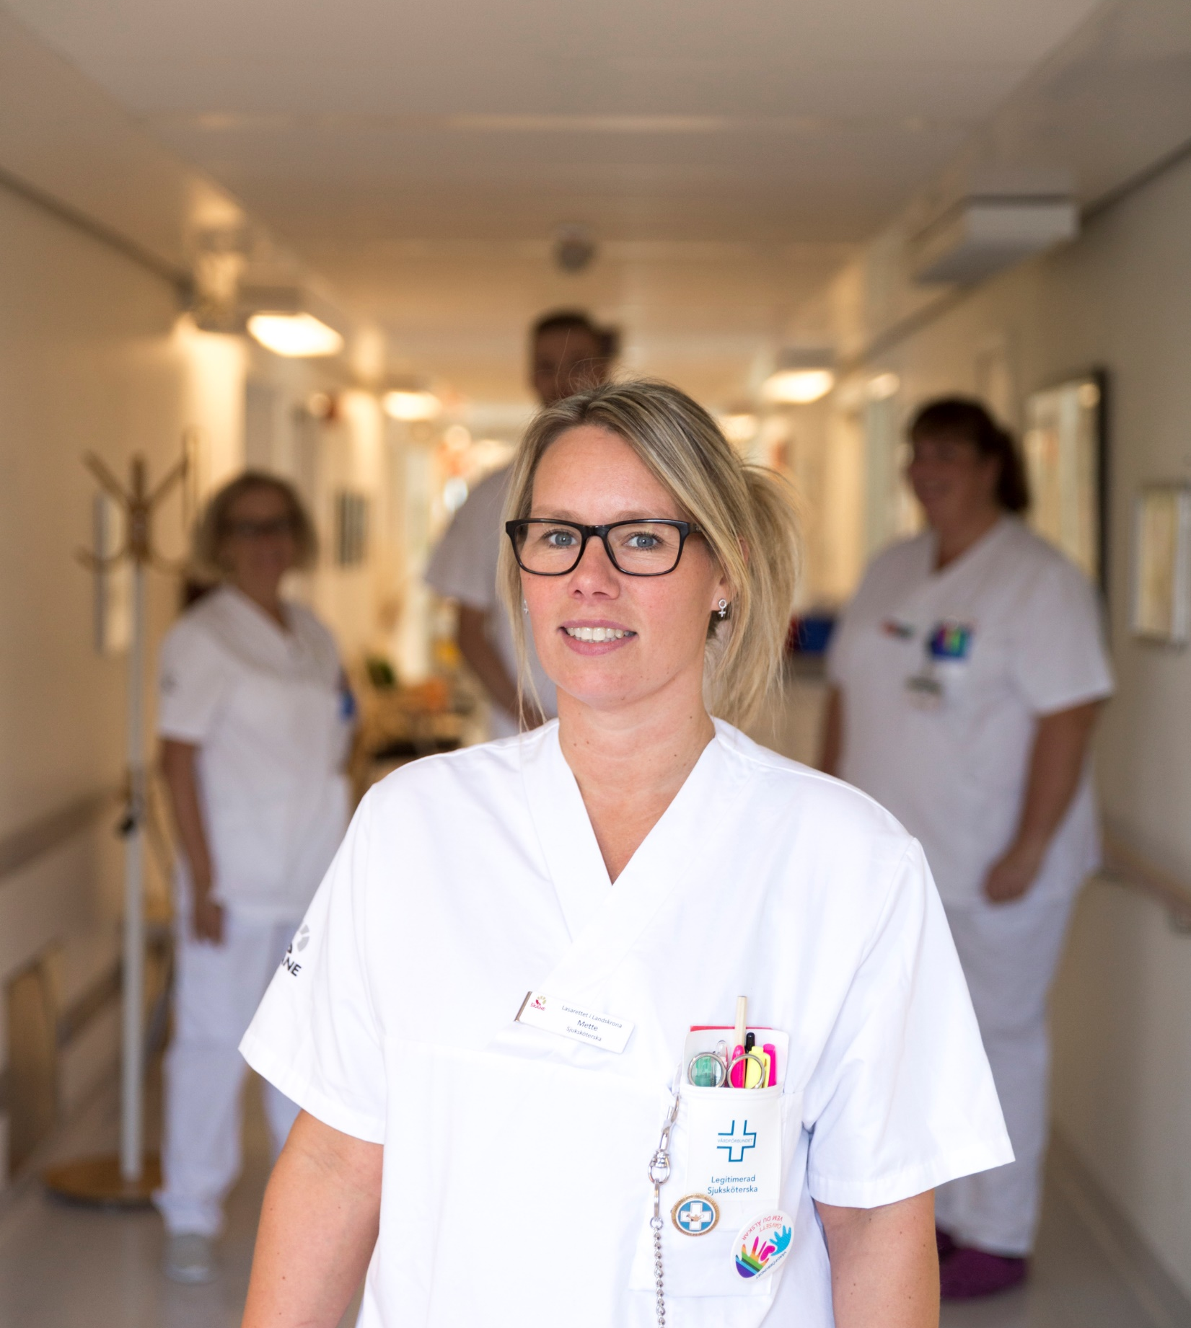
Varför ett nytt digitalt vårdsystem?
Öka säkerheten, hållbarheten
och utvecklingsmöjligheterna
– genom en gemensam IT-miljö
som lägger grunden för hälso-
och sjukvårdens digitalisering.
Uppnå bättre tillgänglighet
– genom använda våra resurser
på ett bättre sätt.
Kunna ge jämlik hälso- och
sjukvård
– genom regiongemensamma arbetssätt.
Med dagens arbetssätt kan vi inte täcka resursbehovet i hälso- och sjukvården.
Digitalisering är nödvändigt.
Notes:
Digitalisering är nödvändigt för Region Skåne och även alla andra regioner i Sverige. Med dagens arbetssätt kan vi inte tillräckligt bra täcka hälso- och sjukvårdens resursbehov.
Vi behöver öka säkerheten, hållbarheten och utvecklingsmöjligheterna.
Idag har vi många äldre centrala IT-system i hälso- och sjukvården som inte kan kommunicera med varandra. Datahanteringen i några system innebär dessutom utmaningar när det gäller patientsäkerhet och integritetsskydd. Vi behöver även stärka Region Skånes förmåga att stå emot angrepp utifrån.
Vi behöver uppnå bättre tillgänglighet.
Befolkningen ökar i vår region och människor lever allt längre. Varken pengar eller medarbetare räcker till för att ta hand om alla som behöver vård. För att alla ska få den vård de behöver måste vi använda våra resurser på ett bättre sätt.
Vi behöver ge jämlik hälso-och sjukvård. Invånarna förväntar sig jämlik vård. Men eftersom vi många gånger har olika rutiner och tekniska förutsättningar inom den skånska hälso- och sjukvården, är det svårt att uppfylla dessa förväntningar. Standardisering och regiongemensamma arbetssätt hjälper oss att ge vård på enhetligt sätt.

Slide 7
Dagens arbetssätt kan leda till:
Svårt få samlad bild av patienten och
hens läkemedel
Dokumentation i efterhand, exempelvis
på post-it-lappar eller genom telefon-rapportering, kan leda till missad eller borttappad information, eller felaktigheter
Fördröjning mellan diktering, ordination
och dokumentation
Medarbetare som arbetar på olika ställen behöver arbeta på flera sätt.
Patienter får olika behandling på olika orter
Dubbelarbete, dubbeldokumentation med olika system
Data kan inte användas för analys och forskningsunderlag
Information om patienten finns inte på en enda plats, och kräver därför personliga överlämningar
Begränsat kliniskt beslutsstöd, de flesta stöd är läkemedelsrelaterade
Inget bra digitalt stöd för standardiserade vårdplaner och behandlingsplaner
… en situation vi helt enkelt inte kan fortsätta med.
Notes:
Några av de problem som uppstår, till följd av utmaningarna med nuläget. Så här kan vi inte fortsätta.

Slide 8

Vad riskeras om vi bara fortsätter som idag?
Våra system blir en enkel måltavla för angrepp utifrån
Risker för patienternas liv och hälsa
En ohållbar arbetsmiljö i vården
Skåne halkar efter resten av Sverige
Vi kommer inte klara framtidens vårdbehov
Invånarna i Skåne får inte den vård de har rätt till
Notes:
Vi kan helt enkelt inte bara fortsätta som förut. En förändring är nödvändig.

Slide 9
Högre säkerhet med en sammanhållen miljö
Datahanteringen i några av dagens system innebär utmaningar när det gäller patientsäkerhet och integritetsskydd.
Idag har vi många system i hälso- och sjukvården, några ganska gamla, som inte kan kommunicera med varandra.
Vi behöver stärka Region Skånes förmåga att stå emot angrepp utifrån.
Notes:
Denna bild fokuserar enbart på olika typer av säkerhet.

Slide 10
En sammanhållen miljö blir säkrare, kostar mindre och ger rätt förutsättningar för framtiden:
Patient-säkerhet
Integritets-skydd
Data-
skydd
Drift-
säkerhet
Utveckling
All information i ett system, behöver inte flyttas mellan olika.
Enklare att följa regler som
GDPR, PDL etc.
i nyare system.
Färre system ger färre ytor för intrång.
Färre system blir
mer överskådligt och kostar mindre
att underhålla.
Samlade data ger bättre möjlighet
att använda data effektivt.
Notes:
I Region Skåne finns idag många system som är föråldrade och inte kan kommunicera med varandra.
Den här bilden visar hur olika områden påverkas positivt när vi skapar en sammanhållen miljö.

Slide 11
SDV ger en sammanhållen miljö som blir säkrare, kostar mindre, ger bättre förutsättningar för framtiden och en bättre upplevelse
Patientsäkerhet
Integritetsskydd
Dataskydd
Driftsäkerhet
Utveckling
All information i ett system. Datadelning med andra vårdgivare är möjlig.
Enklare att följa regler som
GDPR, PDL etc.
i nyare system.
Färre system ger färre ytor för intrång.
Färre system blir
mer överskådligt och kostar mindre
att underhålla.
Samlade data ger bättre möjlighet
att använda data effektivt.
Patienter
Invånare
Medarbetare
Ökad tillgänglighet och jämlikhet.
Behöver inte upprepa sin historia.
Kan vara mer delaktig.
Ökat förtroende för hälso-
och sjukvårdens tjänster.
Ökad kostnadseffektivitet.
Framåt bättre befolkningshälsa.
Regiongemensamma arbetssätt
och enhetliga verktyg ger möjlighet att ge bättre hälso- och sjukvård
i partnerskap med patienterna.
Chefer
Bättre förutsättningar att styra och leda genom säkrare och bättre rapportering. Bättre överblick.
Notes:
Påminnelse: det här är det vi strävar efter med förändringen.
Nuläge: I Region Skåne finns idag många system som är föråldrade och inte kan kommunicera med varandra.
Den här bilden visar hur olika områden, och målgrupper, påverkas positivt när vi skapar en sammanhållen miljö.

Slide 12


Skånes digitala vårdsystem ska bidra till
Bättre hälsa i Skåne
Bättre befolkningshälsa
Bättre upplevelse för
patienter och medarbetare
Bättre kvalitet
Ökad tillgänglighet
Effektiva processer
Notes:
Bättre hälsa för fler i Skåne. Det nya systemet och de regiongemensamma arbetssätten ska bidra till att Region Skåne kan möta aktuella och framtida utmaningar inom hälso- och sjukvården och nå de mål som satts upp av koncernledningen:
Ökad tillgänglighet – ett regiongemensamt system ger bättre förutsättningar för att planera och ge god hälso- och sjukvård åt invånarna i Skåne.
Bättre upplevelse för invånare, patienter och medarbetare – regiongemensamma arbetssätt leder till mer jämlik vård. Med förbättrad digital kommunikation kan patienten vara mer delaktig i sin vård. Det blir också säkrare hantering av patientens data och bättre integritetsskydd i en samlad IT-miljö jämfört med i många gamla system.
Bättre kvalitet – strukturerad dokumentation i en sammanhållen journal som görs i realtid ökar kvaliteten på informationen.
Bättre hälsa – samlad data ger ett bättre underlag om sjukdomar och befolkning. Detta ökar förutsättningarna för att se mönster samt upptäcka och förebygga sjukdomar på både individ- och gruppnivå.
Effektivare processer – en sammanhållen och strukturerad patientjournal ger bättre förutsättningar för standardiserade vårdprocesser och minskad dubbel-dokumentation. Patienten behöver inte upprepa sig i lika stor utsträckning.

Slide 13

Exempel på hur SDV bidrar till målen
Ökad tillgänglighet.
Ett gemensamt system ger bättre
förutsättningar för att planera och utföra
god hälso- och sjukvård.
Bättre upplevelse för patienter
och medarbetare.
Med enhetliga arbetssätt blir vården mer jämlik. Utökad digital kommunikation gör att patienter kan vara mer delaktiga i sin vård,
och partnerskapet mellan patienter och
hälso- och sjukvård stärks.
Bättre kvalitet.
Strukturerad dokumentation i en
sammanhållen patientjournal ökar
kvaliteten på informationen.
Effektivare processer.
Med en sammanhållen och strukturerad patientjournal får vi bättre förutsättningar för standardiserade vårdförlopp och minskad dubbeldokumentation. Patienten behöver inte heller upprepa sig i lika stor omfattning.
Bättre befolkningshälsa.
Med ett bättre underlag gällande sjukdomar och befolkningshälsa får vi ökade förutsättningar att se mönster samt upptäcka och förebygga sjukdomar på både individ- och gruppnivå.
Notes:
Vi vill alltså bidra till att uppnå Region Skånes effektmål för att möta framtiden. Läs gärna mer om detta i dokumentet Principer för SDV.

Slide 14
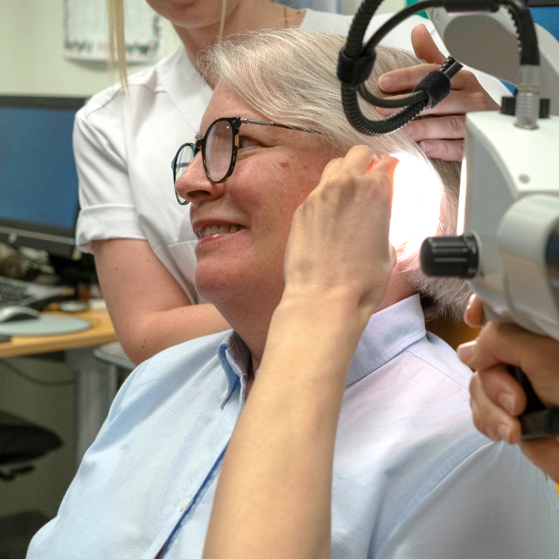
Bättre datakvalitet innebär att …
Informationen kan användas för forskning – som kan bidra till bättre vård.
Patienters vård och behandlingsplaner kan automatiskt integreras i kliniska studier.
Vi kan effektivt göra urval av specifika patientgrupper för forskningsstudier.

Slide 15
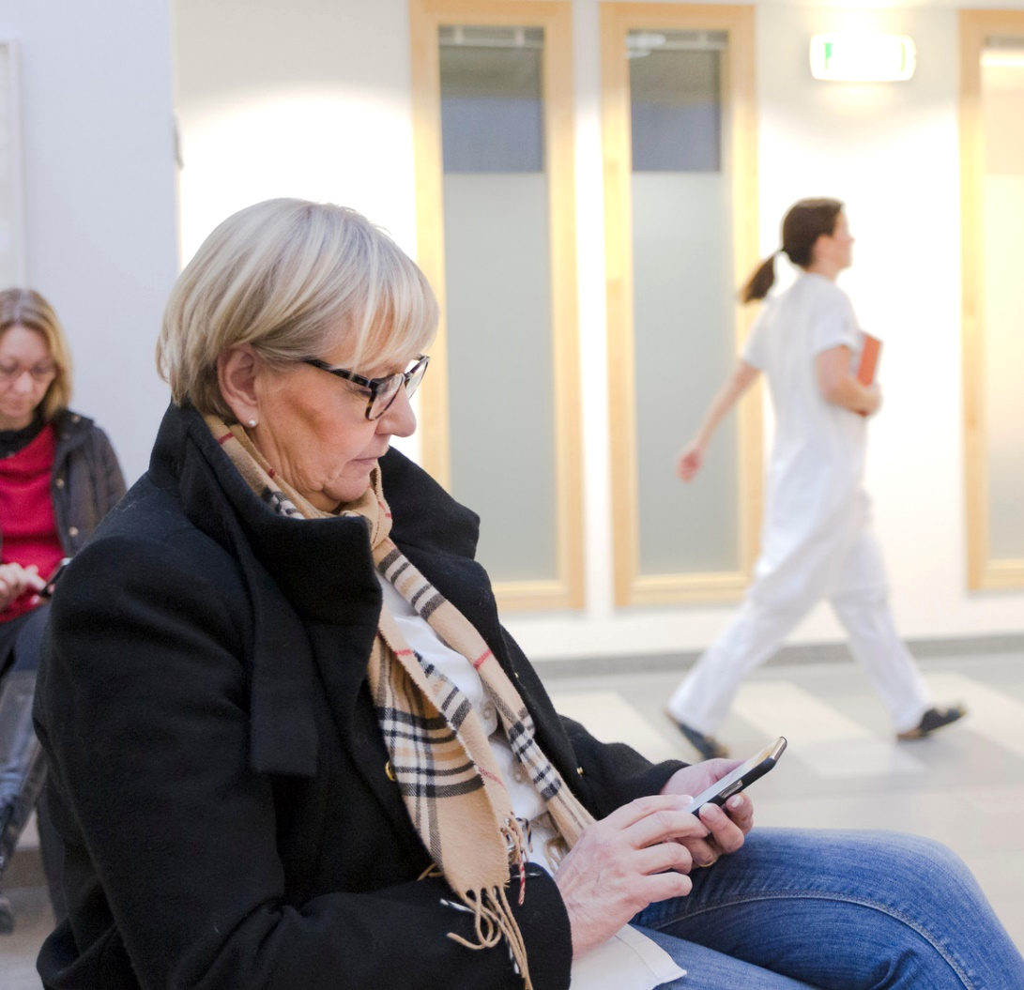
Vad kommer invånare och patienter att märka konkret?
En journal och en läkemedelslista för all vård som finansieras av
Region Skåne.
Tjänster som nås genom 1177.
Ökad
tillgänglighet
Bättre
upplevelse

Slide 16

Detta händer …
Sammanhållen IT-miljö.
Omkring trettio system ersätts av en gemensam IT-miljö. Här ingår tre delar med ett antal olika funktioner:
Patientjournalen med administrativa verktyg (Millennium)
Uppkopplad utrustning och logistik
Invånarhälsa (i senare version)
Noggrant planerat
införande.
Systemet testas noga.
Alla ca 38 000 medarbetare ska förberedas inför förändringen som kommer, och få utbildning innan de börjar arbeta i den nya IT-miljön.
Anpassning och regiongemensamma arbetssätt.
Runt 400 medarbetare från hälso- och sjuk-vården har anpassat systemet till skånska förhållanden och enats om gemensamma arbetssätt.
Säkerhetsexperter och jurister har sett
över teknik och lagefterlevnad.
Det slutar inte här!
Allt kommer inte att vara helt perfekt för alla från början.
Men när vi alla fått det nya systemet kan vi tillsammans fortsätta vårt arbete med att utveckla och utforma det.

Slide 17

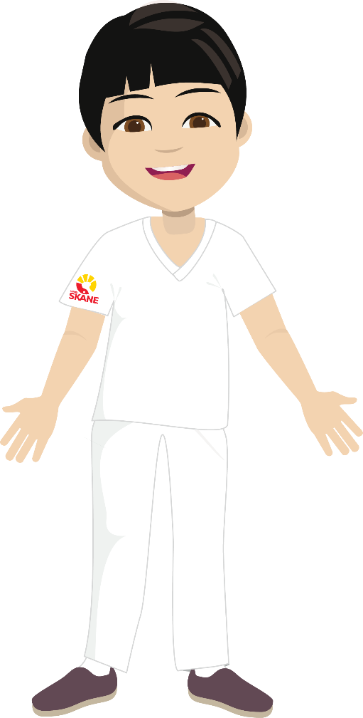
Digitalisering innebär inte att vi ska översätta vårt nuvarande arbetssätt till
”något digitalt”.
Det innebär att vi
måste förändra
hur vi tänker
och arbetar!
Vi måste granska allt vi gör, för att se
hur vi kan göra saker och ting bättre med hjälp av digitala resurser.
Annars riskerar vi att överföra gamla problem till nya system.
Notes:
Digitalisering är en av de stora möjligheterna vi har för att uppnå målen (ökad tillgänglighet, bättre upplevelse, bättre kvalitet, bättre befolkningshälsa och effektivare processer). Men det är inte bara att ”bli digital”. Vi måste granska allt vi gör, för att se hur vi kan göra saker och ting bättre med hjälp av digitala resurser. Annars riskerar vi överföra gamla problem till nya system.

Slide 18
Vägen till projektstart
2011 │ Region Skåne utreder sin
IT-struktur – fragmenterad.
2012 │ Slutbetänkande av Statens vård- och omsorgsutredning” – förhoppning om nationellt vårdsystem.
2014 │ Regeringens utredning ”Rätt information på rätt plats i rätt tid”.
2014 │ Region Skåne beslutar att skrota öppenvårdens PMO.
2014-2015 │ 3R kartlägger vårdsystem för Sverige med gemensam upphandlings-organisation som mål (Region Stockholm, Västra Götalandsregionen och Region Skåne).
2015 │ Region Skåne drar sig ur 3R-samarbetet – önskemålen för olika. Gör olika försök till egna lösningar.
2015 │ Beslut slå ihop öppenvårdens PMO med sjukhusens Melior.
2016 │ En strategi för sammanhållen digital vårdmiljö antas av regionstyrelsen i oktober, samtidigt med beslut om upphandling.
2017 │ Tilldelningsbeslut i september efter upphandling där ca 300 chefer och medarbetare deltar, av dessa över 200 från klinisk verksamhet.
2018 │ Kontrakt tecknas med Cerner (numera Oracle Health) i maj. Projektstart på hösten.
Notes:
Vägen till beslutet om ett sammanhållet patientjournalsystem började redan runt 2010. En viktig bakgrund var att våra IT-system i många fall är mycket gamla och att de inte hänger ihop med varandra.

Slide 19


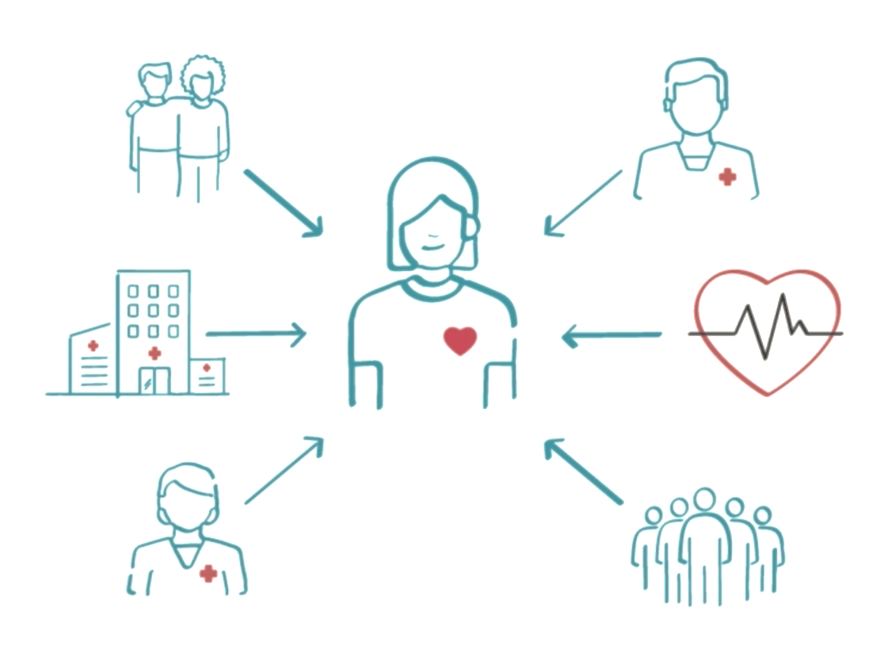
En stor satsning som involverar och påverkar många
~ 1,4 miljoner invånare
~ 38 000 hälso- och sjukvårdsmedarbetare
(privat och Region Skåne)
~ 400 projektmedarbetare från verksamheterna
~ 30 olika system ersätts av 1 gemensam IT-miljö
~ 2,85 miljarder kronor fördelat över projekttiden
10 sjukhus
(5 akutsjukhus,
1 närsjukhus i privat regi)
~ 170 vårdcentraler
~ 500 privata vårdgivare
Notes:
Det handlar alltså inte ”bara” om digitalisering, det är ett verksamhetsprojekt som berör alla invånare i Skåne, och alla medarbetare inom den hälso- och sjukvård som finansieras av Region Skåne. Det gäller även privata vårdgivare som också ska använda samma system.
Projektet startade hösten 2018. Runt 30 olika system ska ersättas av en sammanhängande digital miljö. Det är många som deltar i arbetet med SDV – med många olika kompetenser och från olika verksamheter, och alla behövs för att det ska kunna hänga ihop.
(Systemet stödjer också visionen om en skånsk journal för varje invånare genom funktionalitet för kommunal vård och omsorg, men detta är ett mycket långsiktigt arbete som ligger utanför projektets ram. )

Slide 20

Tidslinjen för införandet av Skånes digitala vårdsystem (SDV)
Politiskt beslut om migrering av patientdata
Politiskt beslut
om upphandling
Projekt-
start
Nuläges-
analys klar
Merparten av systemet
”byggt”, men några stora knutar kvar
Uppdaterad utrullningsordning
med preliminär tidplan
Val av leverantör, överklagan
Juridisk granskning, diskussioner med
IVO och IMY (våren)
Utbildning
påbörjas
Kontrakts-teckning
Start facklig
referensgrupp
Slutpunkt för utveckling av 1.0
Projektslut
2017
2018
2019
2020
2021
2022
2023
2024
2025
2026
2027
Förankring, upphandling
Projektupp-
byggnad,
förankring, rekrytering
Design, bygg, test,
säkrad teknisk grund,
utrullningsplanering
Acceptanstest, utrullningsplanering,
transformation, träningsförberedelser,
fastställa framtida
förvaltning
Utrullning version 1.0
Första driftstart
Föregående tidplaner för utrullning
Beslut 2018-07-10: Utrullning nov 2020-maj 2022
Beslut 2020-05-27: Utrullning okt 2021-dec 2022
Förslag jan 2021: Utrullning apr 2022-dec 2023
Nuvarande tidplan beslutad nov 2022: Utrullning vår 2025
Arbete med version 2.0
Utrullning av version 2.0 inleds

Slide 21
Digitalisering i Sverige
Region Skåne var den första regionen i Sverige som upp-handlade ett heltäckande digitalt vårdsystem, 2018 från Cerner.
Västra Götaland köpte ett år efter in samma system.
Blekinge, Dalarna, Halland, Gävleborg, Norrbotten, Sörmland, Västerbotten, Västernorrland och Örebro har tillsammans upphandlat Cambio Healthcare.
Stockholm och Gotland samarbetar kring upphandling.
Regionernas upphandlingar har olika omfattning, men en gemensam utmaning:
Digitalisering kräver genomgripande standardisering
Sveriges kommuner och regioner (SKR) ger stöd för enhetlig tillämpning av begrepp, termer, kodverk, klassifikationer, informationsstrukturer och standarder.
En nationell samverkansgrupp arbetar med strukturerad vårdinformation, inom ramen för Sveriges regioners system för kunskapsstyrning.
Notes:
Lite bakgrundsinformation om övriga svenska upphandlingar av motsvarande funktionalitet:
Västra Götaland:
Framtidens vårdinformationsmiljö, FVM (Cerner) – omfattar även kommuner
Blekinge, Dalarna, Halland, Gävleborg, Norrbotten, Sörmland, Västerbotten, Västernorrland och Örebro:
Framtidens vårdinformationsstöd, FVIS (Cambio Healthcare)
Stockholms och Gotlands samarbete om upphandling avbröts juni 2020 p g a coronapandemin men återupptogs 2023.
Kvarvarande regioner och landsting – Jämtland Härjedalen, Jönköping, Kalmar, Kronoberg, Uppsala, Värmland, Västmanland, Östergötland.
Länk till SKR:s sida om framtidens vårdinformationsmiljö:
https://skr.se/halsasjukvard/ehalsa/dethargorskrinomehalsa/framtidensvardinformationsmiljo.26176.html
I Finland har man övervägt att köpa in Cerners system, men ett av de fyra sjukvårdsdistrikten som samarbetade kring detta drog sig ur och därmed föll upphandlingen. (Läkartidningen 18 oktober 2021)

Slide 22

Utgångsläget i Skåne
Flera olika system
för samma sak
Många egenutvecklade system
som stöd
Fortfarande
pappersarbete
Olika standardiserade rutiner, utan IT-koppling
Mycket fritext
Ingen komplett läkemedelslista
Tidskrävande överlämningar mellan medarbetare
Observationer vid en nulägesanalys som gjordes vid projektstarten 2018
300 studiebesök på arbetsplatser på skånska sjukhus och vårdcentraler, offentliga och privata
Intervjuer med personer och fokusgrupper
Beskrivningar av flöden på olika vårdavdelningar och mottagningar
Notes:
Vid projektstarten hösten 2018 gjordes en nulägesanalys genom en mängd studiebesök och intervjuer. Arbetet resulterade i ett antal olika observationer.
Varför är detta ett problem? Diskutera gärna om tid finns. Det kan exempelvis innebära …
Svårt få samlad bild av patienten och hens läkemedel
Risk missa eller tappa bort information, eller att fel information loggas
Medarbetare som arbetar på olika ställen behöver arbeta på flera sätt
Dubbelarbete, dubbeldokumentation
Patienter får olika behandling på olika orter
Data kan inte användas för analys och forskningsunderlag
Information om patienten finns inte på en enda plats, och kräver därför personliga överlämningar

Slide 23
Fem principer för hur vi ska arbeta
Standardisering
Strukturerad dokumentation
  Gemensam digital miljö, regiongemensamma arbetssätt, samsyn kring dokumentation.
  Fler mallar, mindre fritext
  och mindre dubbeldokumentation.
Ordinationsdriven vårdprocess
Realtidsdokumentation
Rollstyrda vyer
  Ordination – de flesta åtgärder
  som gäller en patient.
  Så nära vårdhändelsen
  som möjligt.
Tillgänglig information anpassas
till roll och situation, med olika behörighet och inställningar.
Vi ska ta vara på digitaliseringens möjligheter
för att kunna förbättra kvalitet, patientsäkerhet och tillgänglighet, samtidigt som vården blir mer jämlik och resurserna utnyttjas mer effektivt.
Notes:
Detta är principerna för hur vi ska arbeta i vår nya gemensamma IT-miljö. Dessa principer är regionalt beslutade efter facklig samverkan. De är de övergripande förändringarna som det nya patientjournalsystemet kommer att medföra, och som möter den situation man såg vid den nulägesanalys som gjordes 2018. Om vi arbetar så här tar vi vara på de möjligheter som det nya systemet ger, och vi kan arbeta mer effektivt och patientsäkert.
Standardisering
Att vi alla arbetar enhetligt och i samma digitala miljö, liksom en smidig övergång mellan olika vårdnivåer, är en viktig förutsättning för jämlik och säker hälso- och sjukvård över hela Skåne. Då kan vi också dra nytta av systemets möjligheter. Utgångspunkten är regiongemensamma arbetssätt, gemensamma termer och begrepp och samsyn kring vad som ska dokumenteras i olika situationer.
Strukturerad dokumentation
Med hjälp av olika mallar kommer du att dokumentera information om patienten på ett mer strukturerat och enhetligt sätt än tidigare. Genom att vi kan återanvända den strukturerade informationen får vi mindre dubbeldokumentation och informationen blir mer lättillgänglig.
Ordinationsdriven vårdprocess
I vårt nya arbetssätt omfattar begreppet ordination de flesta åtgärder som gäller en patient, och inkluderar allt från omvårdnad, patientadministration, olika typer av undersökningar, läkemedel, beställningar av labprover, bedömningar till annan åtgärd som utförs av dig eller någon annan. Det ger ett tydligt stöd för att hålla ordning på vad som har gjorts och vad som finns kvar att göra.
Realtidsdokumentation
När du dokumenterar behöver det ske i realtid eller så nära vårdmötet som möjligt. Då får alla i vårdteamet uppdaterad information och din kollega som förväntas utföra nästa aktivitet får direkt tillgång till informationen och kan utföra sin uppgift. På så sätt drivs vårdprocessen vidare.
Rollstyrda vyer
Den information du får på skärmen anpassas till den roll du har och den situation som du befinner dig i, med olika behörighet och inställningar för att underlätta för dig.

Slide 24

Så kommer vi att arbeta
Standardisering
Strukturerad dokumentation
  Gemensam digital miljö, enhetliga arbetssätt, samsyn kring dokumentation
  Mer jämlik och säker hälso- och sjukvård över hela Skåne.
  Bidrar till smidig övergång för patienten mellan olika vårdformer.
  Fler mallar, mindre fritext och mindre dubbeldokumentation.
  Informationen mer enhetlig och lättillgänglig.
  Strukturerad information kan återanvändas som underlag för beslutsstöd, kvalitetsregister etc.
Ordinationsdriven vårdprocess
Realtidsdokumentation
Rollstyrda vyer
  Ordination – de flesta aktiviteter som gäller en patient.
  Tydligt stöd för att hålla ordning på vad som har gjorts och återstår att göra.
  Så nära vårdhändelsen som möjligt.
  Alla i vårdteamet får uppdaterad information, kan driva vårdprocessen vidare sömlöst med hjälp av systemet.
Tillgänglig information anpassas till roll och situation, med olika behörighet och inställningar.
Enklare hitta rätt.
Medarbetaren vet bättre vad hen ska och får göra.
Notes:
Detta är principerna för hur vi ska arbeta i vår vår nya gemensamma IT-miljö. Det är de övergripande förändringarna som det nya patientjournalsystemet kommer att medföra, och som möter den situation man såg vid nulägesanalysen 2018. Om vi arbetar så här kan vårt arbetssätt bli mer effektivt och patientsäkert.
Standardisering
Att vi alla arbetar enhetligt och i samma digitala miljö, liksom en smidig övergång mellan olika vårdnivåer, är en viktig förutsättning för jämlik och säker hälso- och sjukvård över hela Skåne. Då kan vi också dra nytta av systemets möjligheter. Utgångspunkten är enhetliga arbetssätt, gemensamma termer och begrepp och samsyn kring vad som ska dokumenteras i olika situationer.
Strukturerad dokumentation
Med hjälp av olika mallar kommer du att dokumentera information om patienten på ett mer strukturerat och enhetligt sätt än tidigare. Genom att vi kan återanvända den strukturerade informationen får vi mindre dubbeldokumentation och informationen blir mer lättillgänglig.
Ordinationsdriven vårdprocess
I vårt nya arbetssätt omfattar begreppet ordination de flesta åtgärder som gäller en patient, och inkluderar allt från omvårdnad, patientadministration, olika typer av undersökningar, läkemedel, beställningar av labprover, bedömningar till annan åtgärd som utförs av dig eller någon annan. Det ger ett tydligt stöd för att hålla ordning på vad som har gjorts och vad som finns kvar att göra.
Realtidsdokumentation
När du dokumenterar behöver det ske i realtid eller så nära vårdmötet som möjligt. Då får alla i vårdteamet uppdaterad information och din kollega som förväntas utföra nästa aktivitet får direkt tillgång till informationen och kan utföra sin uppgift. På så sätt drivs vårdprocessen vidare.
Rollstyrda vyer
Den information du får på skärmen anpassas till den roll du har och den situation som du befinner dig i, med olika behörighet och inställningar för att underlätta för dig.

Slide 25
Vilka positiva effekter kommer vi att upptäcka först?
Mindre dubbelarbete
Färre telefonsamtal
Färre upprepade frågor till patienter
Korrekt läkemedelslista
Ökad kontroll på vårdplatserna
Mindre, och mer relevant (rätt) information
Tydligare vad som gjorts och vad som
återstår att göra
Notes:
Förändring kan vara svårt, och att byta arbetssätt kan vara jobbigt. Men vi i Region Skåne inför ju det nya systemet och de regiongemensamma arbetssätten för att det ska bli bättre, både för patienterna och för medarbetarna.
Det går inte att förutspå precis när vi kommer över tröskeln, men dessa positiva effekter är de vi tror kommer att märkas först.

Slide 26

Från många system till betydligt färre i Region Skåne
Nuläge
Framtid
Vera Asv
HSAvtal
Mindre
vård-
applikation
Mindre
vård-
applikation
Reflex
Vård-fakturering
Mindre
vård-
applikation
Tdoc
Ortreg
Andra
landsting
Hälsodeb
VÅRDSYSTEM
EKONOMISYSTEM
Mindre
vård-
applikation
Mindre
vård-
applikation
Mindre
vård-
applikation
Orbit
Mindre
vård-
applikation
Steril-
centralen
Ear
surgery
PRIVA
Mindre
vård-
applikation
Mindre
vård-
applikation
PB trace
ACG
Mindre
vård-
applikation
Mindre
vård-
applikation
Lissy
DRG
PKS
Mind
Piraten
Mindre
vård-
applikation
Mindre
vård-
applikation
Mindre
vård-
applikation
Vårps
PASIS
Catalyst
Mindre
vård-
applikation
Mindre
vård-
applikation
Cytobase
/Cytodos
Aria
Cost-
perform
HR-SYSTEM
Mindre
vård-
applikation
Mindre
vård-
applikation
Mindre
vård-
applikation
Kvalitets-
register
Mindre
vård-
applikation
Mindre
vård-
applikation
VPL
Melior
PMO
Praxis
Kvalitets-
register
Kvalitets-
register
Mindre
vård-
applikation
Mindre
vård-
applikation
Kvalitets-
register
Kvalitets-
register
INTEGRATIONSPLATTFORM
Mindre
vård-
applikation
Kvalitets-
register
Kvalitets-
register
Mindre
vård-
applikation
Obstetrix
Milou
Kvalitets-register
Mindre
vård-
applikation
Mina
Planer
Tillväxt-
kurvor
Befolknings-
register
Mindre
vård-
applikation
ICCA
1177
SDV
Mindre
vård-
applikation
Mindre
vård-
applikation
Mindre
vård-
applikation
ISPASS
NPÖ
Infektions-
verktyg
ANDRA STÖDSYSTEM
Med
Speech
Triage-
handbok
SIL
Mindre
vård-
applikation
Mindre
vård-
applikation
Mindre
vård-
applikation
Mindre
vård-
applikation
Mindre
vård-
applikation
Mindre
vård-
applikation
PasIVA
Patient-
liggaren
E-recept
Mindre
vård-
applikation
HSA
Pascal
Auricula
Mindre
vård-
applikation
Mindre
vård-
applikation
HR
Fönster
Intygs-
modulen
Mindre
vård-
applikation
DB
DB
Sia View
Kund-
register
Raindance
DB
DB
DB
RIV RAV
Sesam
LMN
Själv-
incheck-ning
AvIC
Filur
Kapris
DB
DB
QlikView
kIT
I framtiden ska allt hänga bättre ihop, med
möjlighet till integration med ytterligare system.
DB
DB
RSVD
Skåne-
katalogen
Marknads-
platsen
Win IVF
CAFM
Ett urval av alla de system som stödjer Region Skånes verksamheter.
Ca 30 system ersätts av SDV.

Slide 27
System som ersätts av SDV 1.0
Avvecklas och arkiveras
Avvecklas enbart
* Arkiveringsbehov finns, men eArkivet är inte en lämplig lösning.
** Avveckling av systemet genomförs till utrullning 1.5 eller 2.0 baserat på när Surginet kommer att introduceras.
*** I sammanhanget SDV ersätts Pulstavlans funktionalitet av CareView. Men applikationen finns kvar för att hantera Gröna korset och FACT-tavlan tills annan lösning finns.
**** Oklart när ersättning sker.
***** Används fortsatt av Folktandvården.
Melior och
Läkemedel Melior
PASIS
PMO
Orbit 5 **
Obstetrix RG
Ortreg
Reflex **
Cytodos
Cytobase
Barnöverviktsregistret
Blödningsregistret
Patientliggaren
DRG
(koppling till PASIS)
VÅPS
Kapris
Lissy****
IU Lissy****
ICCA *, ****
PASIVA *
Filur
Pulstavlan***
Pharmacalc
RS Etikett
Speechmagic
Svansförrådet
BC Etiketter*
Flödesmodellen
Kroppsyta
Paraplyportalen****
VPL
Order Management (Sectra)*****
Funktionalitet ersätts
Pulstavlan***

Slide 28
(System som inte ersätts av SDV 1.0)
Milou CTG då FetaLink inte ingår i SDV 1.0.
Orthopro
Jourlisa, Curatime, Medinet, IAM Solidpark, Läkarbokningsprogram Ort SUS då Clairvia inte införs i SDV som det ser ut just nu.
MedRave då den integreras med SDV.
Läkemedelsappen behövs då krossningsdatabasen ej kan ersättas med SDV.
ACG, Webpriva p g a ändrad strategi för vårdproduktion.
Piraten avvecklad, kommer att ersättas av Pandora istället för SDV.
Taligenkänning finns kvar men ersätts med SDV i annan drift från Cerner istället för Tieto.
Gynop ”hybridapplikation” kvar men kvalitetsregistersdelen ersätts med SDV kvalitetsregister, inte hela applikationen.

Slide 29
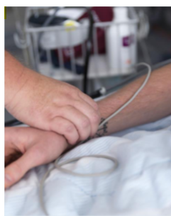
SDV består av tre delar med ett antal olika funktioner
Patientjournalen med
administrativa verktyg (Millennium)
Uppkopplad utrustning och logistik
Ersätter de separata journalsystem som idag används inom hälso- och sjukvården
En journal, en läkemedelslista,
en inloggning
Realtidsdokumentation, mallar, behörigheter och egna inställningar
Beslutsstöd till vårdens
medarbetare
Uppkoppling av mobila enheter, medicin-teknisk utrustning och bildbehandling
Nya möjligheter till kvalificerad vård i hemmet för patienter med kroniska sjukdomar
Befolkningshälsa
Kommer
i en senare version
Utgår från vårdens samlade data
om patienten
Verktyg som analyserar hur enskilda individer kan förbättra sin hälsa
Verktyg som identifierar potentiella riskgrupper
Notes:
Skånes digitala vårdsystem (SDV) är ett uppkopplat vårdinformationssystem för bättre kvalitet och resultat i vården. Det består av en mängd olika tekniska stöd. Dessa stöd ligger i några olika huvuddelar.
Leverantören Oracle Cerners namn på dessa plattformar är Millennium, CareAware och HealtheIntent.
SDV är Region Skånes övergripande namn på helheten.

Slide 30
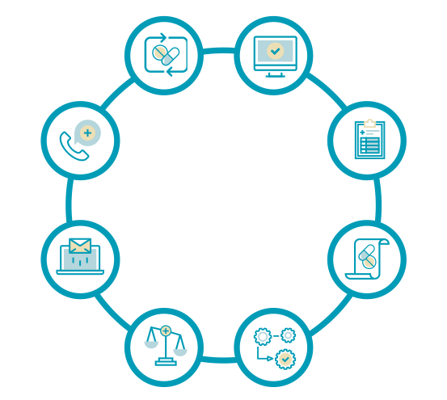
Vilka tekniska stöd erbjuder SDV?
REGIONALISERAD PATIENTPORTAL I
1177 VÅRDGUIDEN
Obruten digital läkemedelskedja
Ett system,
en inloggning
BEFOLKNINGS-
HÄLSA OCH INNOVATION
Mobila lösningar
En journal
KÄRNSYSTEM
Elektroniska remisser och svar
En läke-medelslista
UPPKOPPLAD
MEDICINSK UTRUSTNING
TELEMEDICIN
Processorienterat med beslutsstöd
Resursstyrning
ÖPPET INNOVATIONSLAGER
Andra system kan kopplas på
Notes:
SDV erbjuder en mängd olika tekniska stöd. De ligger i ett kärnsystem, och sedan kopplas olika delar på.
I SDV-projektet har medarbetare samlats från olika delar av Region Skåne och en del privata vårdgivare, för att ta fram och enas om processer för vårdens arbete och anpassa det nya systemet till oss i Skåne. Även patientrepresentanter har deltagit i arbetet.
Hösten 2021 var 97 procent av anpassningarna av systemet genomförda. Arbetet pågår med det sista. Samtidigt är det dags att börja berätta hur systemet fungerar för de organisationer som ska införa och använda det. Ett stort arbete görs nu med att definiera och formulera vilka förändringarna är och vad de innebär.
(Öppet innovationslager: SDV stödjer SMART on FHIR, som är en öppen standard för tredjepartsutveckling av “appar”. På sikt innebär detta stöd för en skånsk/nationell/global “appstore” med appar som går att köra inifrån/utanför SDV och som på ett säkert sätt kan utbyta information med SDV.)

Slide 31
Driften
99,95 % tillgänglighet
Dedikerade datacenter i Sverige (SaaS)
Robust lokal nöddrift – möjlighet till offline-läge
Användarnära support
Notes:
Leverantören Oracle Health hanterar alla nödvändig infrastruktur, och lösningen driftas i Sverige
99,95 % tillgänglighet innebär endast 4 timmar oplanerade avbrott per år
Lokal nöddrift innebär att varje avdelning kan ha en dator som kan köra SDV “offline” ifall nätet går ner
Användarnära support – i avtalet ingår möjlighet att få stöd från leverantören att ge support på plats i Region Skåne

Slide 32
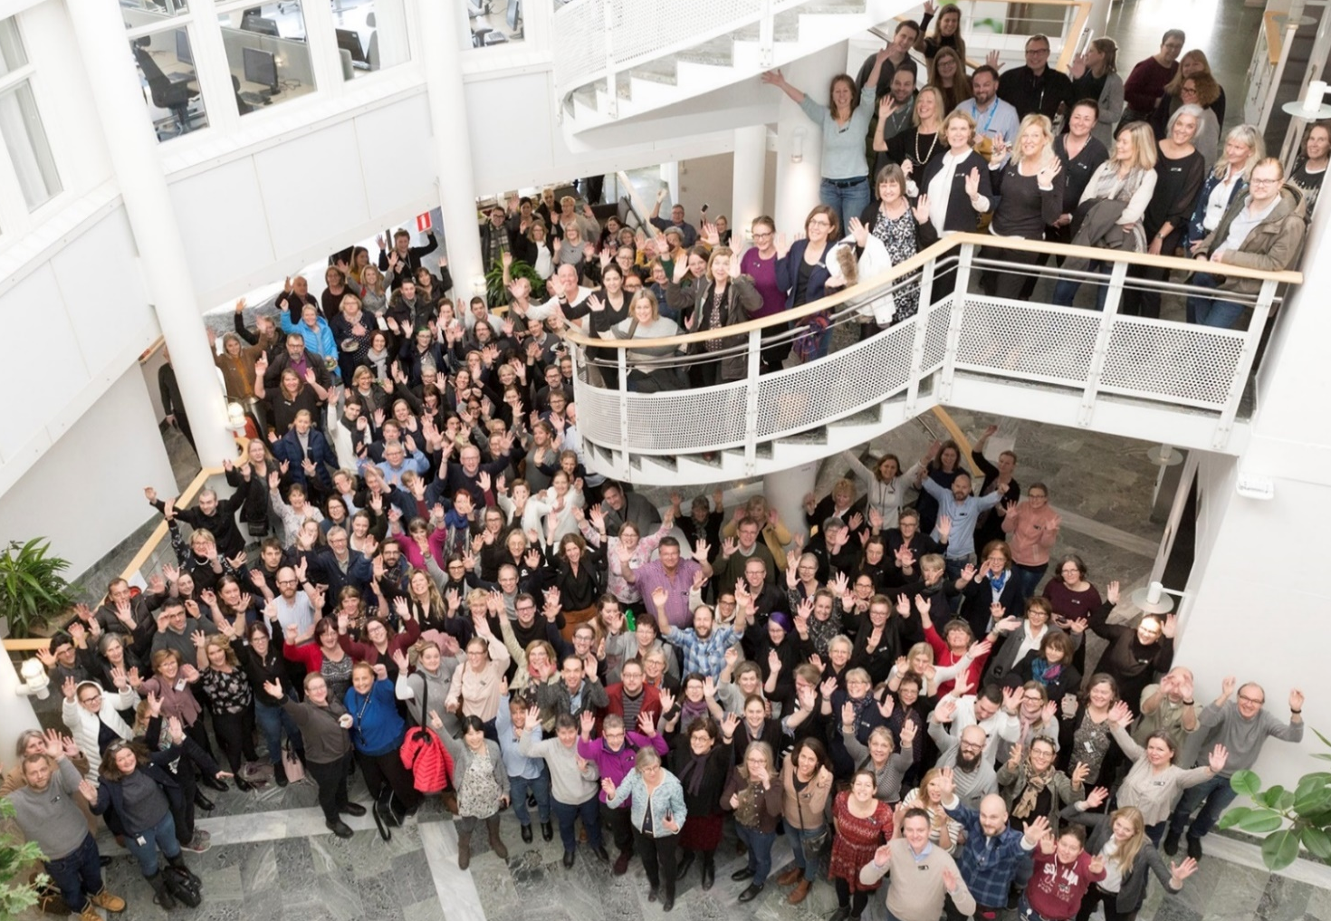

Deltagande och förankring i hela Skåne
Verksamhetsövergripande
Här möts ca 500 medarbetare; kliniker, systemspecialister, tekniker, olika typer av projektstöd, patienter, olika förvaltningar, privata vårdgivare, medarbetare från Region Skåne och leverantören Oracle Health.
Representanter från de kliniska verksamheterna är nödvändiga.
Projektet lånar in medarbetare på kontrakt, deras ordinarie verksamhet får ekonomisk ersättning.
Skånegemensamt
Tillsammans
Notes:
I SDV-projektet samlas medarbetare från hela Region Skåne för att ta fram och enas om processer för vårdens arbete och anpassa det nya systemet till oss i Skåne. Vårdens och IT:s medarbetare möts i delprojekten tillsammans med patienter och anhöriga.
Region Skånes verksamhetschefer insåg tidigt att deras kliniska medarbetare måste vara med och påverka utformningen av SDV. SDV-programmet lånar därför in medarbetare på kontrakt. Deras ordinarie verksamhet får ekonomisk ersättning under tiden som de arbetar i projektet.
Bland de kliniska medarbetarna finns läkare, sjuksköterskor, undersköterskor, medicinska sekreterare, dietister, fysioterapeuter med flera. De största grupperna är läkare och sjuksköterskor. Totalt arbetar ett 60-tal sjuksköterskor med SDV, men då inte alla arbetar heltid motsvarar det ungefär 40 heltidstjänster. För läkare handlar det om ett 50-tal involverade, motsvarande drygt 20 heltidstjänster. Ett tiotal representanter för privata vårdgivare finns med i projektet.
De största grupperna av icke-klinisk personal är systemspecialister.
Tillsammans med vårdens medarbetare deltar vårdvana patienter och närstående i SDV-projektet. Medarbetarna är vårdexperterna, medan patienterna är erfarenhetsexperterna.

Slide 33
Ledning av SDV-programmet
Regiondirektör
Koncernledningen
Regional hälso & sjukvårdsledning
Medicinsk programchef
Avtalsägare
RS/Oracle Health
Regional verksamhetsledning
Kommunikation
RS/VGR styrgrupp
Programchef
Stab
Utveckling
Verksamhet
Utrullning
2023-08-22
Notes:
Hur fördelas programmets ledning och ansvar
Tekniskt färdigställande
Klinisk anpassning
Resurser/budget
Utrullning/transformation
IT-kompetens
Cerners programledning
Kommunikation
Klinisk företrädare i programmet
För medarbetare
För chefer
RACI
Avgränsningar och beroenden Program, Styrgrupp, Program kontor/Linje, förvaltningar beroenden, förvaltningar mottagare
Budget, resurser, besluten, exekvering, leverans, utrullning, Leverantör,
Identifiera roller som bör förtydligas med rollbeskrivningar, ansvar och gränssnitten
Styrgruppen (underlag från genomlysning)

Slide 34
Ledning av SDV-programmet
Koncernledningen
Lars-Åke Rudin
Regiondirektör
Lars-Åke Rudin
Regional hälso & sjukvårdsledning
Pia Lundbom
Medicinsk programchef
Harald Roos
Avtalsägare
Ingela Lidén
RS/Oracle Health
Regional verksamhetsledning
Pia Lundbom
Kommunikation
Maria Appelros
RS/VGR styrgrupp
Programchef
Henrik Cosmo
Stab
Karin Hilford
Utveckling
Johan Börjesson
Verksamhet
Anna Svanquist
Måns Ornstein
Utrullning
Elin Helmander
2023-08-22
Notes:
Hur fördelas programmets ledning och ansvar
Tekniskt färdigställande
Klinisk anpassning
Resurser/budget
Utrullning/transformation
IT-kompetens
Cerners programledning
Kommunikation
Klinisk företrädare i programmet
För medarbetare
För chefer
RACI
Avgränsningar och beroenden Program, Styrgrupp, Program kontor/Linje, förvaltningar beroenden, förvaltningar mottagare
Budget, resurser, besluten, exekvering, leverans, utrullning, Leverantör,
Identifiera roller som bör förtydligas med rollbeskrivningar, ansvar och gränssnitten
Styrgruppen (underlag från genomlysning)

Slide 35
Leverantörspartnern Oracle Health
Cerner
  Region Skåne tecknade kontrakt med Cerner i maj 2018.
  Hälso- och sjukvårdsföretag inom digitalisering med 29 000 anställda som grundades 1979, huvudkontor i Kansas City, Missouri, USA.
  27 500 installationer, varav runt 6 000 sjukhus, i över 35 länder på hittills 8 språk.
Oracle Health
Globalt teknologiföretag, specialiserat på databashantering, molntjänster och företagsprogramvara som grundades 1977, huvudkontor i Austin, Texas, USA.
Förvärvade Cerner i december 2021 för att utöka sin produktportfölj inom hälso-
och sjukvård, och bildade Oracle Health.
Oracle är känt för lösningar med hög säkerhet, såsom avancerad kryptering, åtkomstkontroll och övervakning för datasäkerhet.
Notes:
I maj 2018 tecknade Region Skåne kontrakt med Cerner om ett heltäckande vårdinformationssystem. Under projekttiden arbetar medarbetare från Cerner sida vid sida med Region Skånes medarbetare, för att systemet ska kunna anpassas till svenska och skånska förhållanden.
Anpassningarna har varit en balansgång. Vi behöver att systemet fungerar i de typer av verksamhet som vi bedriver, med svenska lagar och så som vi arbetar i Skåne. Samtidigt behöver vi också kunna ta del av leverantörens framtida utveckling av systemet. Och det kan vi inte göra om avstegen är för stora.

Slide 36

Utveckling i partnerskap med patientrepresentanter
Patienter – erfarenhetsexperter Medarbetare – vårdexperter
Vårdvana patienter och närstående deltar i SDV-programmet tillsammans med vårdens medarbetare.
Välinformerade patienter gör ofta andra val än de som hälso- och sjukvårdsprofessionerna hade förväntat.
Involverade patienter bidrar till att
  skapa säkrare hälso- och sjukvård
  vården möter patienternas behov och förväntningar.
Notes:
Patienter och närstående har på ett organiserat sätt deltagit i arbetet med att utveckla och anpassa SDV till svenska och skånska förhållanden.
Varför involvera dem?
Idag utvecklas hälso- och sjukvården utifrån professionernas föreställningar om vad som är väsentligt för patienten.
Vi vet att involverade patienter bidrar till att skapa en säkrare hälso- och sjukvård, och vi vet att patienter som är välinformerade ofta gör andra val än de som hälso- och sjukvårdsprofessionerna hade förväntat.

Slide 37
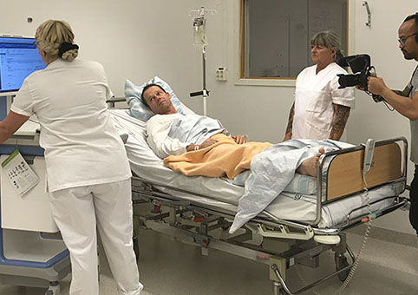
SDV-labbet
Skapa förståelse för förändringen
Gör det lättare att fatta beslut
om hur systemet ska fungera
Simulerade vårdmiljöer
  Användarmiljöer, medicinteknisk utrustning, systemintegration, klientenheter, kliniska och tekniska delprojekt
Yta för samarbete mellan delprojekten
Prova och utvärdera teknik och arbetsflöden genom rollspel
Kunna misslyckas i ett tidigt skede
Motverka stuprör

Slide 38
Från program till drift – successiv överlämning
Första driftstart
SDV-programmet
Samtliga berörda verksamheter i Region Skåne
Ägarskap
Våren
2025
Hösten
2026
Tid
Verksamhetsförberedelser
Samexistens med kontinuerliga förändringar
Förvaltning med kontinuerliga förbättringar
NU
Notes:
Inom SDV-programmet har vi jobbat länge med alla delar. Sedan ett tag tillbaka har förvaltningarna aktiverats allt mer, och detta kommer fortsätta fram till driftstart. Även vad gäller kommunikation.

Slide 39
Ett regionalt samarbete inom flera olika områden
2017
2018
2019
2020
2021
2022
2023
2024
202
202
2025
2026
Mottagande
Verksamheter
Samexistens
Driftstart
SDV-programmet
Utbildning
Förändringsledning
Stöd
Praktiska förberedelser i verksamheterna
Stöd
Planering av utrullning och driftstart
Planering av utrullning och driftstart, stöd
Utveckling/anpassning av systemet, nya arbetssätt
Tekniska förutsättningar
Upphandling
Tillsättning av resurser i SDV-programmet
Notes:
Arbetet med SDV är ett stort, regionalt samarbete inom flera olika områden. Verksamheterna har varit med från start genom att man haft medarbetare med i arbetet med utveckling och anpassning. Samtidigt har man planerat hur man ska ta emot systemet. SDV-programmet bidrar med samordning och stöd under utrullningen.

Slide 40
Samarbetet mellan mottagande organisationer och SDV-programmet
MOTTAGANDE UTRULLNINGSPROJEKT
Primär-vården
Psykiatri
habilitering hjälpmedel
Medicinsk service
Region-service
Privata vårdgivare
Koncern-kontoret
Digitali-
sering
IT och MT
Varje förvaltnings mottagande utrullningsprojekt har en
förvaltningsrepresentant,
en huvudprojektledare och ett antal kliniska förändringsledare.
Skånes sjukhus nordväst
(Helsingborg, Ängelholm)
Skånes sjukhus nordost
(Hässleholm, Kristianstad)
Sus
(Lund, Malmö, Landskrona, Trelleborg, Ystad)
För privata vårdgivare finns också roller inom SDV-programmet som bevakar deras perspektiv.
SDV-PROGRAMMETS UTRULLNINGSPROJEKT
Imple-mentering
Trans-formation
IT och MT
Utbildning
Driftstart
Notes:
Arbetet med införa det nya systemet koordineras från SDV-programmet av en grupp som leder utrullningen – i samarbete med de mottagande organisationerna. Där ingår Region Skånes förvaltningar och roller för privata vårdgivare som bevakar denna grupps perspektiv.

Slide 41
Utrullningsordning – när får vi SDV?
Klicka här för en uppdaterad utrullningsordning (bild på intranätet)

Slide 42
Alla behöver förbereda sig
I samma ögonblick som vi byter system måste medarbetarna kunna använda det – för att kunna ge så säker och effektiv hälso- och sjukvård som möjligt, utan onödiga stressmoment.
Alla medarbetare behöver förbereda sig genom att
Förstå vad det nya systemet är och varför det införs.
Förstå vad de regiongemensamma arbetssätten innebär för just dem.
Få utbildning i systemet.
Verksamheterna måste också se till att
Ha rätt utrustning inom IT och MT.
Noga planera själva driftstarten
– allt före/under/efter.
För att få detta att hända behöver vi leda, koordinera
och kommunicera!
2024--01--12

Slide 43








Förändrings- och läranderesan
FÖRBEREDELSER
UTBILDNING
DRIFT
Förstå VAD och VARFÖR
Veta HUR, kunna börja arbeta.
Arbeta och vidareutvecklas.
Material och stöd anpassas efter din roll
Beskrivning av arbetssätten.
Digitala demonstrationsfilmer och övningsuppgifter att arbeta med i träningsmiljö.
Tydliga lärandemål för varje moment.
Hjälpverktyget E-coach.
Demonstrationer av arbetssätten som stöds av den nya IT-miljön.
Stöd- och supportfunktioner.
Digitalt på egen hand eller på plats i öppet fysiskt klassrum.
Manualer, rutiner och anvisningar.
Dialogstödsmaterial för chefer och medarbetare.
Person att ställa frågor till.
Person att ställa frågor till.
Hjälpverktyget E-coach.
Fördjupning eller när
det kommer något nytt.
Notes:
Varje medarbetare behöver förberedas på förändringen som kommer och få utbildning, och när systemet är i drift så ska det också finnas support. Material och stöd anpassas efter respektive roll.

Slide 44

Förändrings- områden
Meddelande-center
Roller
… som berör specifika verksamheter
eller roller
Behörigheter
Barnsjukvård
Obstetrik
… som berör alla
i hälso- och sjukvården
Läkemedel
Gynekologi
Privata vårdgivare
Logistik
Vård i hemmet
Akutsjukvård
Vård-administration
Teknisk utrustning
Operation och anestesi
Psykiatri
Ordination
Slutenvård
Information & dokumentation
Cancer-behandling
Specialiserad öppenvård
Vård-produktion
Primärvård
SDV
Standardisering
Strukturerad dokumentation
Ordinationsdriven vårdprocess
Realtids- dokumentation
Rollstyrda vyer
Notes:
Principerna för SDV innebär förändringar i många av våra arbetssätt. Dels hur vi arbetar inom områden som berör alla i hälso- och sjukvården. Dels inom specifika verksamheter och roller. Regiondirektören har beslutat om regiongemensamma arbetssätt för alla, men vissa förändringar kan kräva ytterligare facklig samverkan på lokal nivå.

Slide 45
Förändringshantering
Vi behöver tänka igenom
vad vi ska …
När vi börjar använda det nya vårdsystemet blir det en mängd små och stora skillnader mot hur vi arbetar idag.
Innan införandet kommer alla verksamheter och roller
att arbeta igenom vad detta innebär för just dem.
Det kan handla om:
sluta göra?
Nya grundläggande principer | Logiken bakom systemet och de nya regiongemensamma arbetssätten.
Arbetssätt | Sättet som man utför en arbetsuppgift eller genomför en process.
Roller eller organisation | Vem som utför en arbetsuppgift, eller var i organisationen den utförs.
Termer och begrepp | Ordval och begrepp som används i det operativa arbetet.
fortsätta göra?
börja göra?
Notes:
(Förändrade roller: Vissa arbetsuppgifter kanske inte ingår i ens arbetsbeskrivning innan, men ingår efter införandet av SDV. Vissa arbetsuppgifter kan helt försvinna, andra kan tillkomma.)

Slide 46
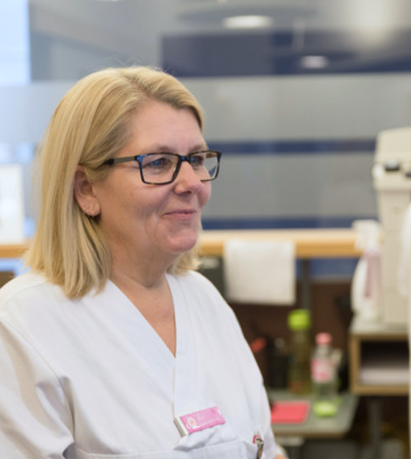
Utbildning inför SDV
I samband med införandet måste vi kunna
ge så säker och effektiv
hälso- och sjukvård som möjligt.
I samma ögonblick som vi går över till SDV måste medarbetarna
kunna använda de nya verktygen.
Utbildningen är obligatorisk,
innebär digitala självstudier och kommer att ta upp till två arbetsdagar.
Utbildningen sker några veckor
före respektive driftstart.

Slide 47

Vem gäller utbildningen?
Alla medarbetare som på något sätt kommer att arbeta i och med SDV behöver utbildas:
Månads- och timanställda
medarbetare och studenter
inom hälso- och sjukvård och service.
Offentligt och privat driven vård (LOU/LOV).
Grund: ~38 000 medarbetare Tillägg: ~15 400 medarbetare
Vår 2025 | Höst 2025 | Vår 2026 | Höst 2026
~2 500 | ~13 000 | ~14 000 | ~8 500

Slide 48

Hur går utbildningen till?
Digitalt.
Självstudier.
Flexibelt i egen takt.
Innehållet anpassat efter tilldelad position.
Total utbildningstid varierar efter position med en genomsnittlig utbildningstid på 1-2 dagar.
Chef och medarbetare ansvarar tillsammans för att utbildningen genomförs.
Var? Två alternativ:
På din ordinarie arbetsplats
med dator med tillgång till utbildningssystem samt tillgång till support på distans.
Bokad självstudieplats
med support av tillgänglig instruktör.

Slide 49

Vilket stöd får du i samband med utrullningen av SDV?
INFÖR DRIFTSTART
UNDER DRIFTSTART
EFTER DRIFTSTART
Under din digitala utbildning
Frågor om utbildnings-material och arbetsbok.
Frågor om teknik och funktioner.
Kan hänvisa vidare vid behov.
Kallas för SDV-instruktör.
Under driftstart på arbetsplatsen
De vanligaste frågorna om SDV och driftstarten.
Hur du hittar i användarmanualer.
Teknikproblem, som med dator eller programvara.
Extrainkallad personal,
kallas för SDV-guide.
Löpande stöd i samband med driftstart från kollega på arbetsplatsen
Frågor om funktionalitet och arbetsflöden (tar ärenden vidare vid behov).
Teamträning.
Utses och utbildas ca sex månader före driftstart, blir efterhand ett stöd på arbetsplatsen. Kallas för SDV-coach.
Ordinarie support via Servicedesk (077-67) 30 000
Frågor om hur systemet fungerar eller teknikproblem, som med dator eller programvara.
Notes:
(Stöd som gäller regelverk (offentliga vårdgivare) samt avtal, vårdersättning, regelverk och registrering (privata vårdgivare) hanteras via (040-62) 39 000.)

Slide 50

Samexistens
I samma ögonblick som SDV börjar användas i sydöstra Skåne påverkas också alla andra hälso- och sjukvårdsverksamheter i vår region.
Driftstart i sydöstra Skåne våren 2025
Lasarettet i Ystad
Närsjukhus Simrishamn
Medicinsk service
Vårdcentraler och barnavårdscentraler i området
Psykiatrisk öppenvård och habilitering i området
Koncernkontoret
Regionservice*
Barnmorskemottagningar*
Palliativ vård och ASIH*
LOU/LOV exkl. vårdcentraler och barnavårdscentraler*
Bild- och funktionsmedicin (steg 1)*
Ä
H
H
K
L
L
S
Har fått SDV
M
Har inte fått SDV
Y
T
*Driftstart koordineras med utrullning av respektive sjukhus

Slide 51
Samexistens
Hösten 2025 börjar ytterligare ett antal verksamheter använda SDV. Samexistensen fortsätter med de verksamheter som kvarstår.
Driftstart hösten 2025
Lasarettet i Landskrona
Lasarettet Trelleborg
Vårdcentraler, barnavårdscentraler,
multimodala smärtcentrum
Psykiatri, habilitering och hjälpmedel
Regionservice*
Barnmorskemottagningar*
Palliativ vård och ASIH*
LOU/LOV exkl. vårdcentraler och barnavårdscentraler*
Bild- och funktionsmedicin (steg 1)*
Ä
H
H
K
L
L
S
Har fått SDV
M
Har inte fått SDV
Y
T
*Driftstart koordineras med utrullning av respektive sjukhus

Slide 52
Samexistens
Våren 2026 använder ännu fler verksamheter SDV.
Samexistensen fortsätter med de verksamheter som kvarstår.
Driftstart våren 2026
Skånes universitetssjukhus i Malmö och Lund
Regionservice*
Barnmorskemottagningar*
Palliativ vård och ASIH*
LOU/LOV exkl. vårdcentraler och barnavårdscentraler*
Bild- och funktionsmedicin (steg 1)*
Ä
H
H
K
L
L
S
Har fått SDV
M
Har inte fått SDV
Y
T
*Driftstart koordineras med utrullning av respektive sjukhus

Slide 53
Samexistens
Hösten 2026 har alla verksamheter gått över till SDV.
Vi behöver inte längre tänka på samexistens.
Driftstart hösten 2026
Helsingborgs lasarett
Ängelholms sjukhus
Hässleholms sjukhus
Centralsjukhuset Kristianstad
Bild- och funktionsmedicin (steg 2)
Psykoterapeuter (ej på vårdcentraler)
Regionservice*
Barnmorskemottagningar*
Palliativ vård och ASIH*
LOU/LOV exkl. vårdcentraler och barnavårdscentraler*
Bild- och funktionsmedicin (steg 1)*
Ä
H
H
K
L
L
S
Har fått SDV
M
Har inte fått SDV
Y
T
*Driftstart koordineras med utrullning av respektive sjukhus

Slide 54

Hur lyckas vi?
Några viktiga områden
Förankring
i verk-samheten
Omvärlds-bevakning
Färdigt
och tillräckligt testat system
Noggrann planering
Med-arbetarna förberedda
Rätt förvänt-ningar på inkörnings-tid och effekt
Notes:
Det här är ett enormt stort projekt och det finns de som undrar hur all världen detta ska kunna lyckas. Här är några av alla de aspekter som behöver beaktas för att vi ska klara av det.
Klinisk förankring – att medarbetare utformar arbetssätten.
Omvärldsbevakning – att vi håller ögonen öppna för viktig utveckling på området utanför Skåne.
Färdigt och tillräckligt testat system – att den version vi sätter i drift fungerar som den ska.
Noggrann planering av utrullning och driftstart – att vi verkligen gör detta omfattande arbete.
Medarbetarna förbereds och utbildas innan – så att alla vet vad de ska göra från första stund.
Rätt förväntningar på inkörningstid och effekt – i början kommer det att gå långsammare, och SDV kommer inte att lösa alla våra problem i ett svep.

Slide 55
Den framtida utvecklingen och styrningen av systemet ska utgå från invånarnas och verksamheternas behov
Medarbetare med olika kompetenser och från olika verksamheter ska samarbeta utifrån funktion och specialitet.
Patienter och invånare ska involveras.
Kontinuerligt se över och återspegla hälso- och sjukvårdens behov i det digitala systemet.
Patientens och hälso-
och sjukvårdens
behov ändras
Utveckling görs
i systemet
Arbetssätten
i hälso- och sjuk-vården förändras
Notes:
För att vi ska kunna tillgodogöra oss den nödvändiga satsning som vi gjort på SDV behövs tydlighet kring beslut gällande fortsatt utveckling av vår digitala miljö. Därför pågår nu arbete med ett nytt regionalt ramverk med forum och roller som ska säkerställa rätt beslut och rätt utbud av digitala tjänster som stödjer Region Skånes omställning för att möta aktuella och framtida utmaningar.

Slide 56

SDV 1.0 – det stora första klivet!
SDV 5.0
SDV 4.0
… för att sedan, när alla gått över
till SDV, kunna växla upp
utvecklingen rejält!
SDV 3.0
SDV 2.0
Följs av nya versioner,
med allt mer funktionalitet,
under hela utrullnings-
perioden …
SDV 1.3 osv
SDV 1.2
SDV 1.1
Mars 2025
SDV 1.0
Notes:
[Denna bild ffa för förvaltningar i första utrullningen]
När SDV rullas ut i sin första version, så är det bara första steget på vidare utveckling. Funktionaliteten och användarvänligheten kommer att uppgraderas steg för steg under hela utrullningsperioden, för att sedan ta ordentlig fart när alla arbetar i samma system!
[för ytterligare fördjupning om första versionen av SDV, se separat pdf+ppt-material ”SDV – så blir första versionen” – ett ledningsstöd för chefer]

Slide 57
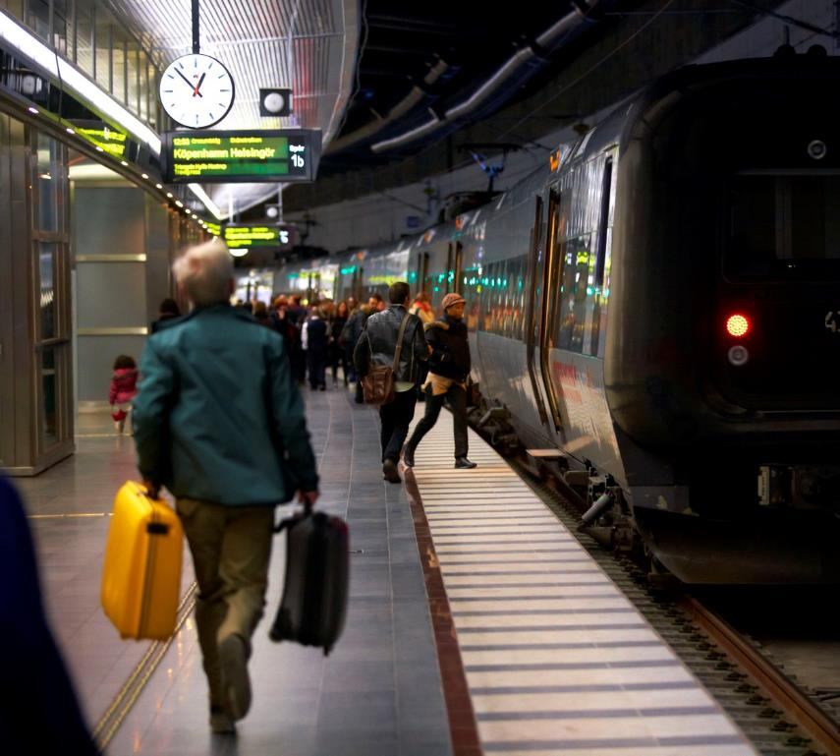


När alla börjat arbeta i det nya systemet fortsätter utvecklingen
Vi kommer alla från olika håll, men ska byta till ett gemensamt ”tåg” ...
När alla är på, börjar arbetet med att tillsammans accelerera upp!
Notes:
Ett sätt att se på det vi gör med SDV är att vi alla kommer med olika tåg – vi har olika standard, olika hastighet, olika ankomsttid. Men alla måste på ett nytt tåg, samma tåg. Det är utgångspunkten för att vi sedan tillsammans ska kunna accelerera upp och bygga för framtiden.
Vi kan inte ändra allt i ett första steg. Vissa önskemål kommer kvarstå, det kan bero på lagstiftning som vi inte kan påverka, tekniska barriärer eller verksamhetsutveckling som inte ryms inom SDV-projektet. Till skillnad från dagens journalsystem ger dock det nya mer utrymme för förändringar och utveckling framåt. När alla verksamheter har fått SDV tar inte utvecklingen slut.
Det är snarare då det börjar, när alla är ombord och arbetar i samma system. Det är en lång resa i många steg där vi tillsammans formar ett gemensamt vårdinformationssystem med regiongemensamma arbetssätt.

Slide 58

Bikupa:
Vilka fördelar
ser du med SDV?
Vilka utmaningar
ser du?
Notes:
Dialogövning – förslag. Sätt in där det passar med en stunds dialog! Det är ofta i dialogen man skapar sin egen förståelse inför förändringen, när man får reflektera och sätta egna ord på saker. Tycker du det är någon annan fråga din grupp behöver prata om? Ändra gärna.
Prata en stund i två och två. Fundera på fördelar eller möjligheter för dig själv, för arbetsgruppen, för arbetsplatsen, för patienter/anhöriga/invånare, annat? Utmaningar eller svårigheter?
Dela sedan era tankar i storgrupp.

Slide 59
Dialogövning:
Hur känner du inför förändringen med SDV?
Tillförsikt
Vi kommer att
klara av det här.
Förväntan
Jag ser fram emot
att sätta igång!
Oro
Jag tror på SDV
men är orolig för hur
det ska påverka mig.
Skepsis
Det kommer aldrig att gå!
Notes:
Dialogövning – förslag. Sätt in där den passar!
Som chef och förändringsledare är det viktigt för dig att veta hur dina medarbetare känner inför förändringen. Det ger dig bättre möjlighet att hjälpa dem på vägen. Att sätta ord på sina tankar inför förändringen är både ett sätt för var och en att bearbeta, och ett sätt för dig som chef att hjälpa till att ta udden av onödig oro, och att fånga upp viktiga tankar/farhågor hos medarbetare.
Klargör att det inte finns något ”bättre/sämre”, utan att det är helt OK att känna olika.
Låt medarbetarna reflektera om var de befinner sig. Antingen gör ni övningen fysiskt i ett rum – där ni ställer er på olika platser utifrån de fyra rutorna/inställningarna. Alternativt – om man inte kan/vill röra sig i rummet – kan var och en och reflektera; först enskilt och sedan i grupp (först två och två, eller direkt i storgrupp, beroende på antal och kommunikationsklimat).
Prata tillsammans om vad som får er att känna på respektive sätt. Finns det något som kan göras för att de som känner oro eller skepsis istället ska kunna känna tillförsikt, eller rent utav förväntan? Direkt eller på sikt. Kan ni hjälpas åt som grupp? Vad kan ni göra tillsammans? Vad kan du göra som chef?
Ändra gärna påståendena om du själv har bättre förslag! Syftet är framförallt att lyssna av dina medarbetares tankar, och det kan göras på olika sätt.

Slide 60
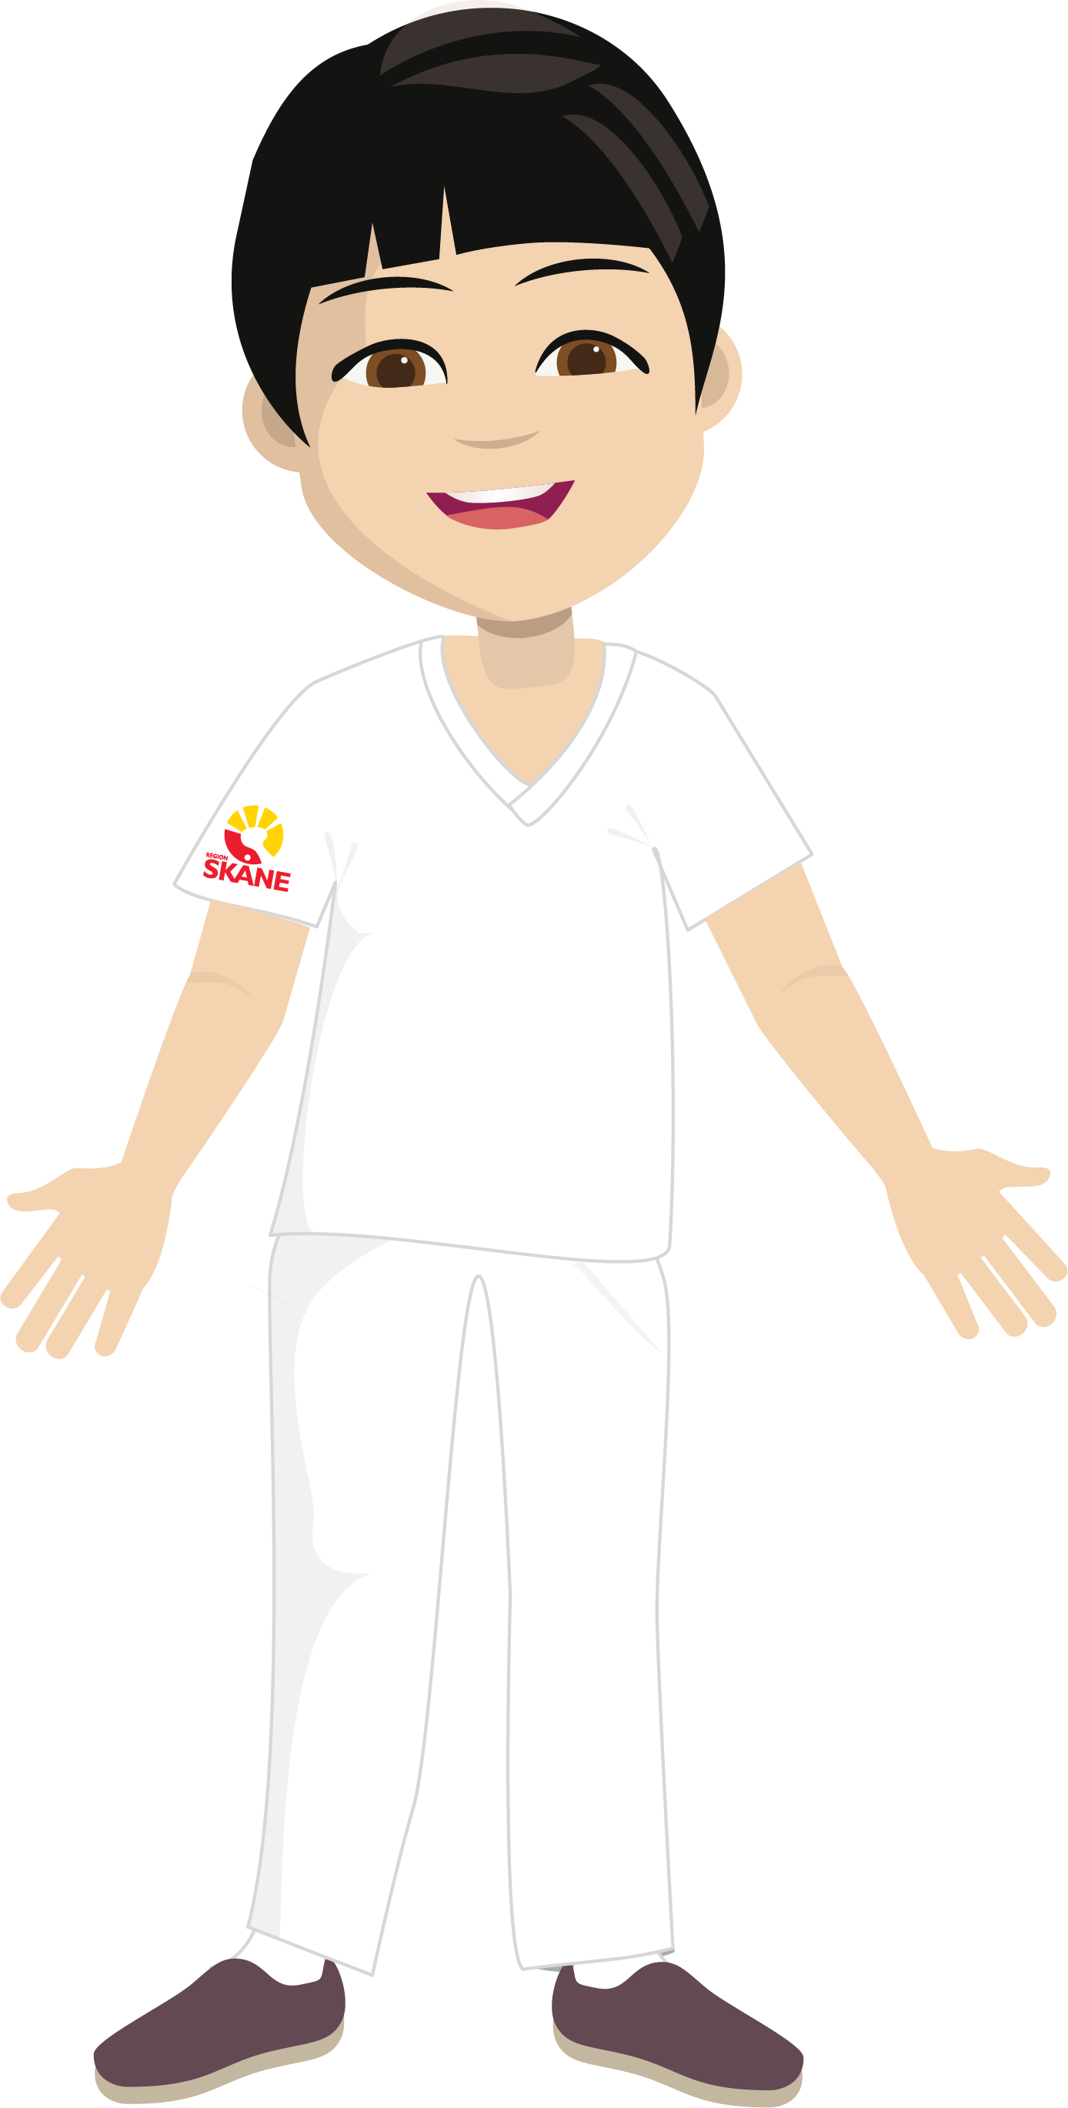

Tillsammans hjälps vi åt att införa
Skånes digitala vårdsystem.
Notes:
Tillsammans hjälps vi åt att införa Skånes digitala vårdsystem.

Slide 61
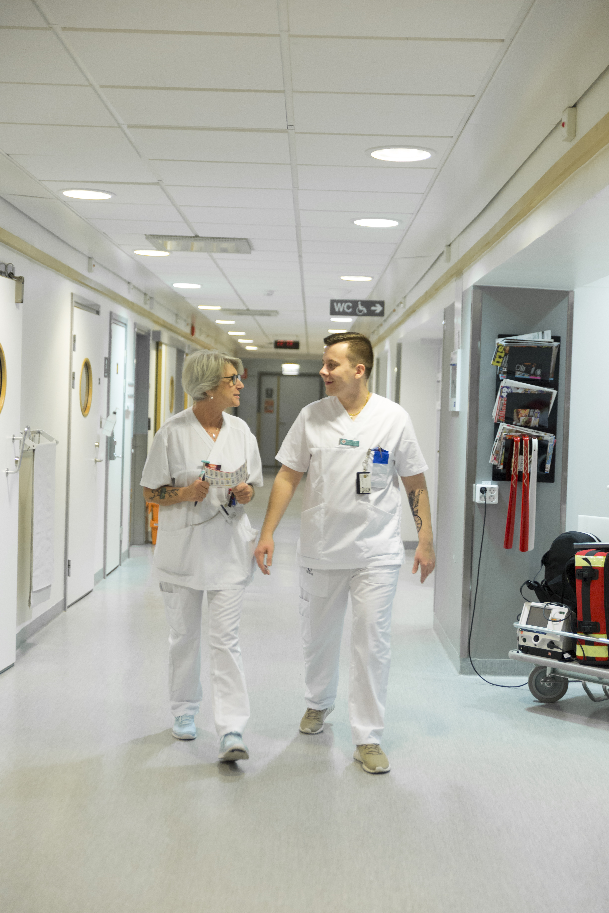
Utgångspunkten
Välkomnande
Drivande
Omtanke
Respekt
Notes:
Region Skånes värderingar är: Välkomnande, drivande, omtanke och respekt.
Hur vi som människor agerar är det som spelar roll. Värderingarna påminner som arbetar inom Region Skånes om vad som är det viktiga. De är en vägledande kompass. Drivkraften och strävan är att alla som möter Region Skåne, oavsett bakgrund, kön och ålder, ska känna sig lyssnade på, tagna på allvar och delaktiga.

Slide 62

Mer information om SDV
Följ arbetet med SDV via
Vårdgivare Skåne
Region Skånes intranätnyheter
SDV-programmets nyhetsbrev
SDV Ledarforum för chefer
Välkommen med frågor till
Din förvaltningsrepresentant
Koordinator för privata vårdgivare
sdv@skane.se

Slide 63
Tack!
Namn
e-post

